Slide 1

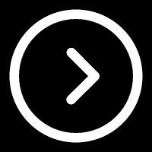
LOGO
趣学数据结构
主讲：陈小玉
DESIGNED & WORDPRESS ALL BY ALONIC

Slide 2

本节要点
CONTENTS
特殊矩阵的压缩存储

Slide 3
特殊矩阵
在很多科学工程计算问题中，经常遇到一些特殊的矩阵，这些矩阵的很多值是相同的，有的很多元素是0，为了节省空间，可以对这类矩阵进行压缩存储。
●什么是压缩存储？给多个相同的元素分配一个存储空间，元素为0的不分配空间。
●什么样的矩阵能够压缩？一些特殊矩阵，如对称矩阵、三角矩阵、对角矩阵、稀疏矩阵等。
●什么叫稀疏矩阵？一般非零元素个数小于5%的矩阵为稀疏矩阵。

Slide 4
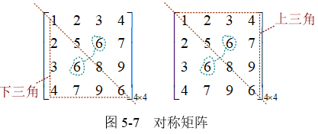
对称矩阵
对称矩阵比较特殊，其数据元素沿着对角线对称。

Slide 5
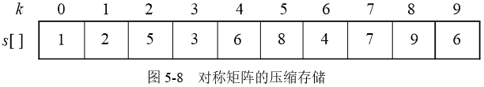
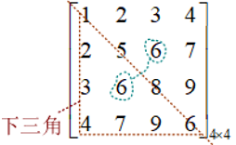
对称矩阵
对称矩阵根据其对称性，只存储其下三角或上三角就可以了。如果图5-7中的对称矩阵只存储其下三角，就将其按行序存储在一维数组s[]中（下标从0开始），如图5-8所示。

Slide 6
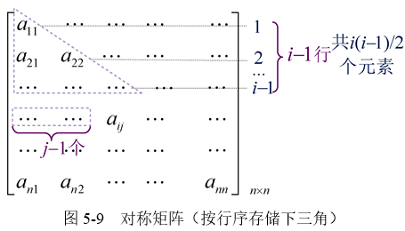
对称矩阵
1
按行序存储
先看看存储a_{ij}之前已经存储了多少个元素。

Slide 7
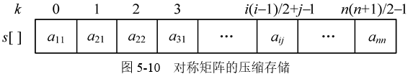
对称矩阵

Slide 8
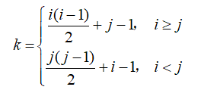
对称矩阵
上三角的元素（i<j），根据对称性，a_{ij}=a_{ji}，可以直接读取下三角中的a_{ji}，因此按行序存储下三角时，a_{ij}的下标为：

Slide 9
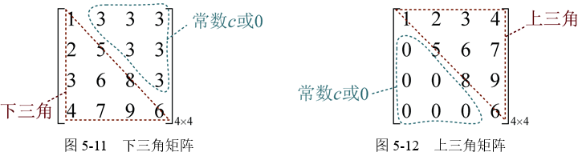
三角矩阵
三角矩阵比较特殊，分为下三角矩阵和上三角矩阵，下三角矩阵是指矩阵的下三角有数据，而其余的都是常数c或者为0。

Slide 10
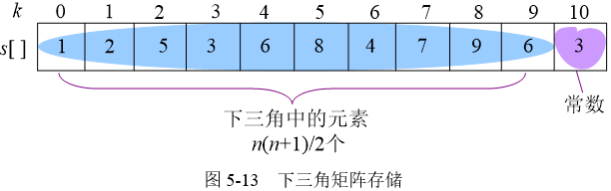
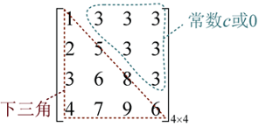
三角矩阵
在下三角矩阵存储时，只需要存储其下三角中的元素，最后一个空间存储常数c即可。如果上面全为0，则不需要存储；下三角类似。

Slide 11
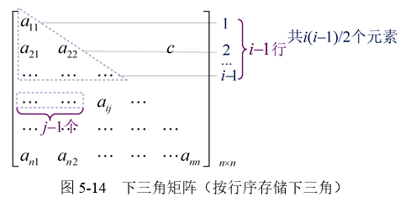
三角矩阵
下三角矩阵如果按行序存储，怎么找到a_{ij}的存储位置呢？

Slide 12
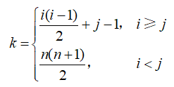
三角矩阵
下三角矩阵按行序存储时， a_{ij}的下标为：
思考：上三角矩阵如果按行序存储，怎么找到aij的存储位置呢？

Slide 13
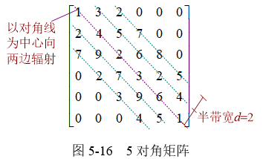
对角矩阵
对角矩阵又称为带状矩阵，是指在n×n的矩阵中非零元素集中在主对角线及其两侧，共L（奇数）条对角线的带状区域内，称为L对角矩阵。

Slide 14
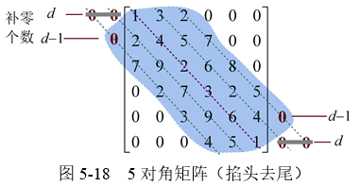
对角矩阵
补零后每行都有L个元素，需要L×n个空间。第一行前面和最后一行后面的d个0可以不存储，“掐头去尾”，需要L×n−2d个空间。

Slide 15
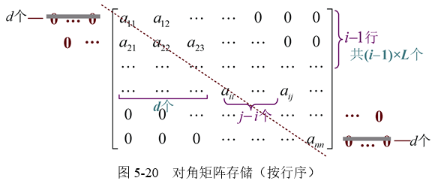
对角矩阵
a_{ij}的存储位置为：(i−1)×L+j−i

Slide 16
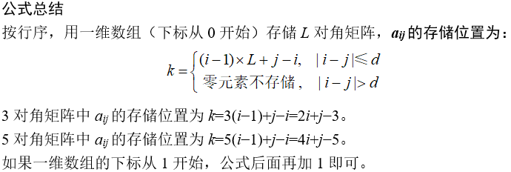
对角矩阵

Slide 17
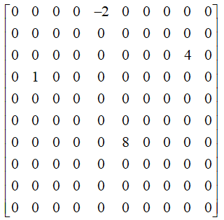
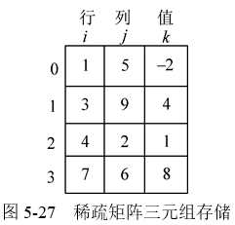
稀疏矩阵

Slide 18
特殊矩阵压缩存储
1.设有一个10阶的对称矩阵A，采用压缩存储方式，以行序为主存储，a11为第一元素，其存储地址为1，每个元素占一个地址空间，则a85的地址为（ ）。
A．13 B．33 C．32 D．40
2.若对n阶对称矩阵A以行序为主序方式将其下三角形的元素(包括主对角线上所有元素)依次存放于一维数组B[1..(n(n+1))/2]中，则在B中确定a_{ij} （i<j）的位置k的关系为（ ）。
A．i*(i-1)/2+j B．j*(j-1)/2+i C．i*(i+1)/2+j D．j*(j+1)/2+i
B
B

Slide 19
课程总结
通过本节的学习，掌握几种特殊矩阵的压缩存储，灵活运用计算秘籍，无序记忆公式。对所有的矩阵存储问题驾轻就熟。

Slide 20
下节预告
下节讲述数组的应用——好玩贪吃蛇，一起体会算法之美。

